Slide 1
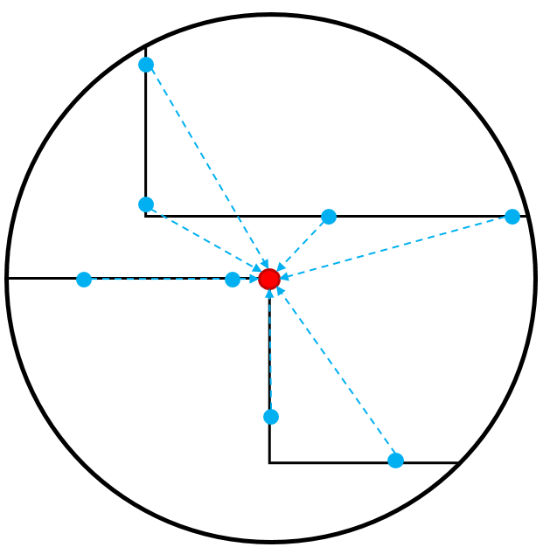





$$x$$
$$x_{i}$$
$$x_{i+1}$$
$$\left(y_{j}\right)$$
$$x_{i+2}$$

Slide 2





$$x$$
$$1$$
$$a$$
$$x_{i}$$
$$x_{i+1}$$
$$\left(y_{j}\right)$$
$$x_{i+2}$$

